Slide 1
Светски дан књиге
23. април

Slide 2
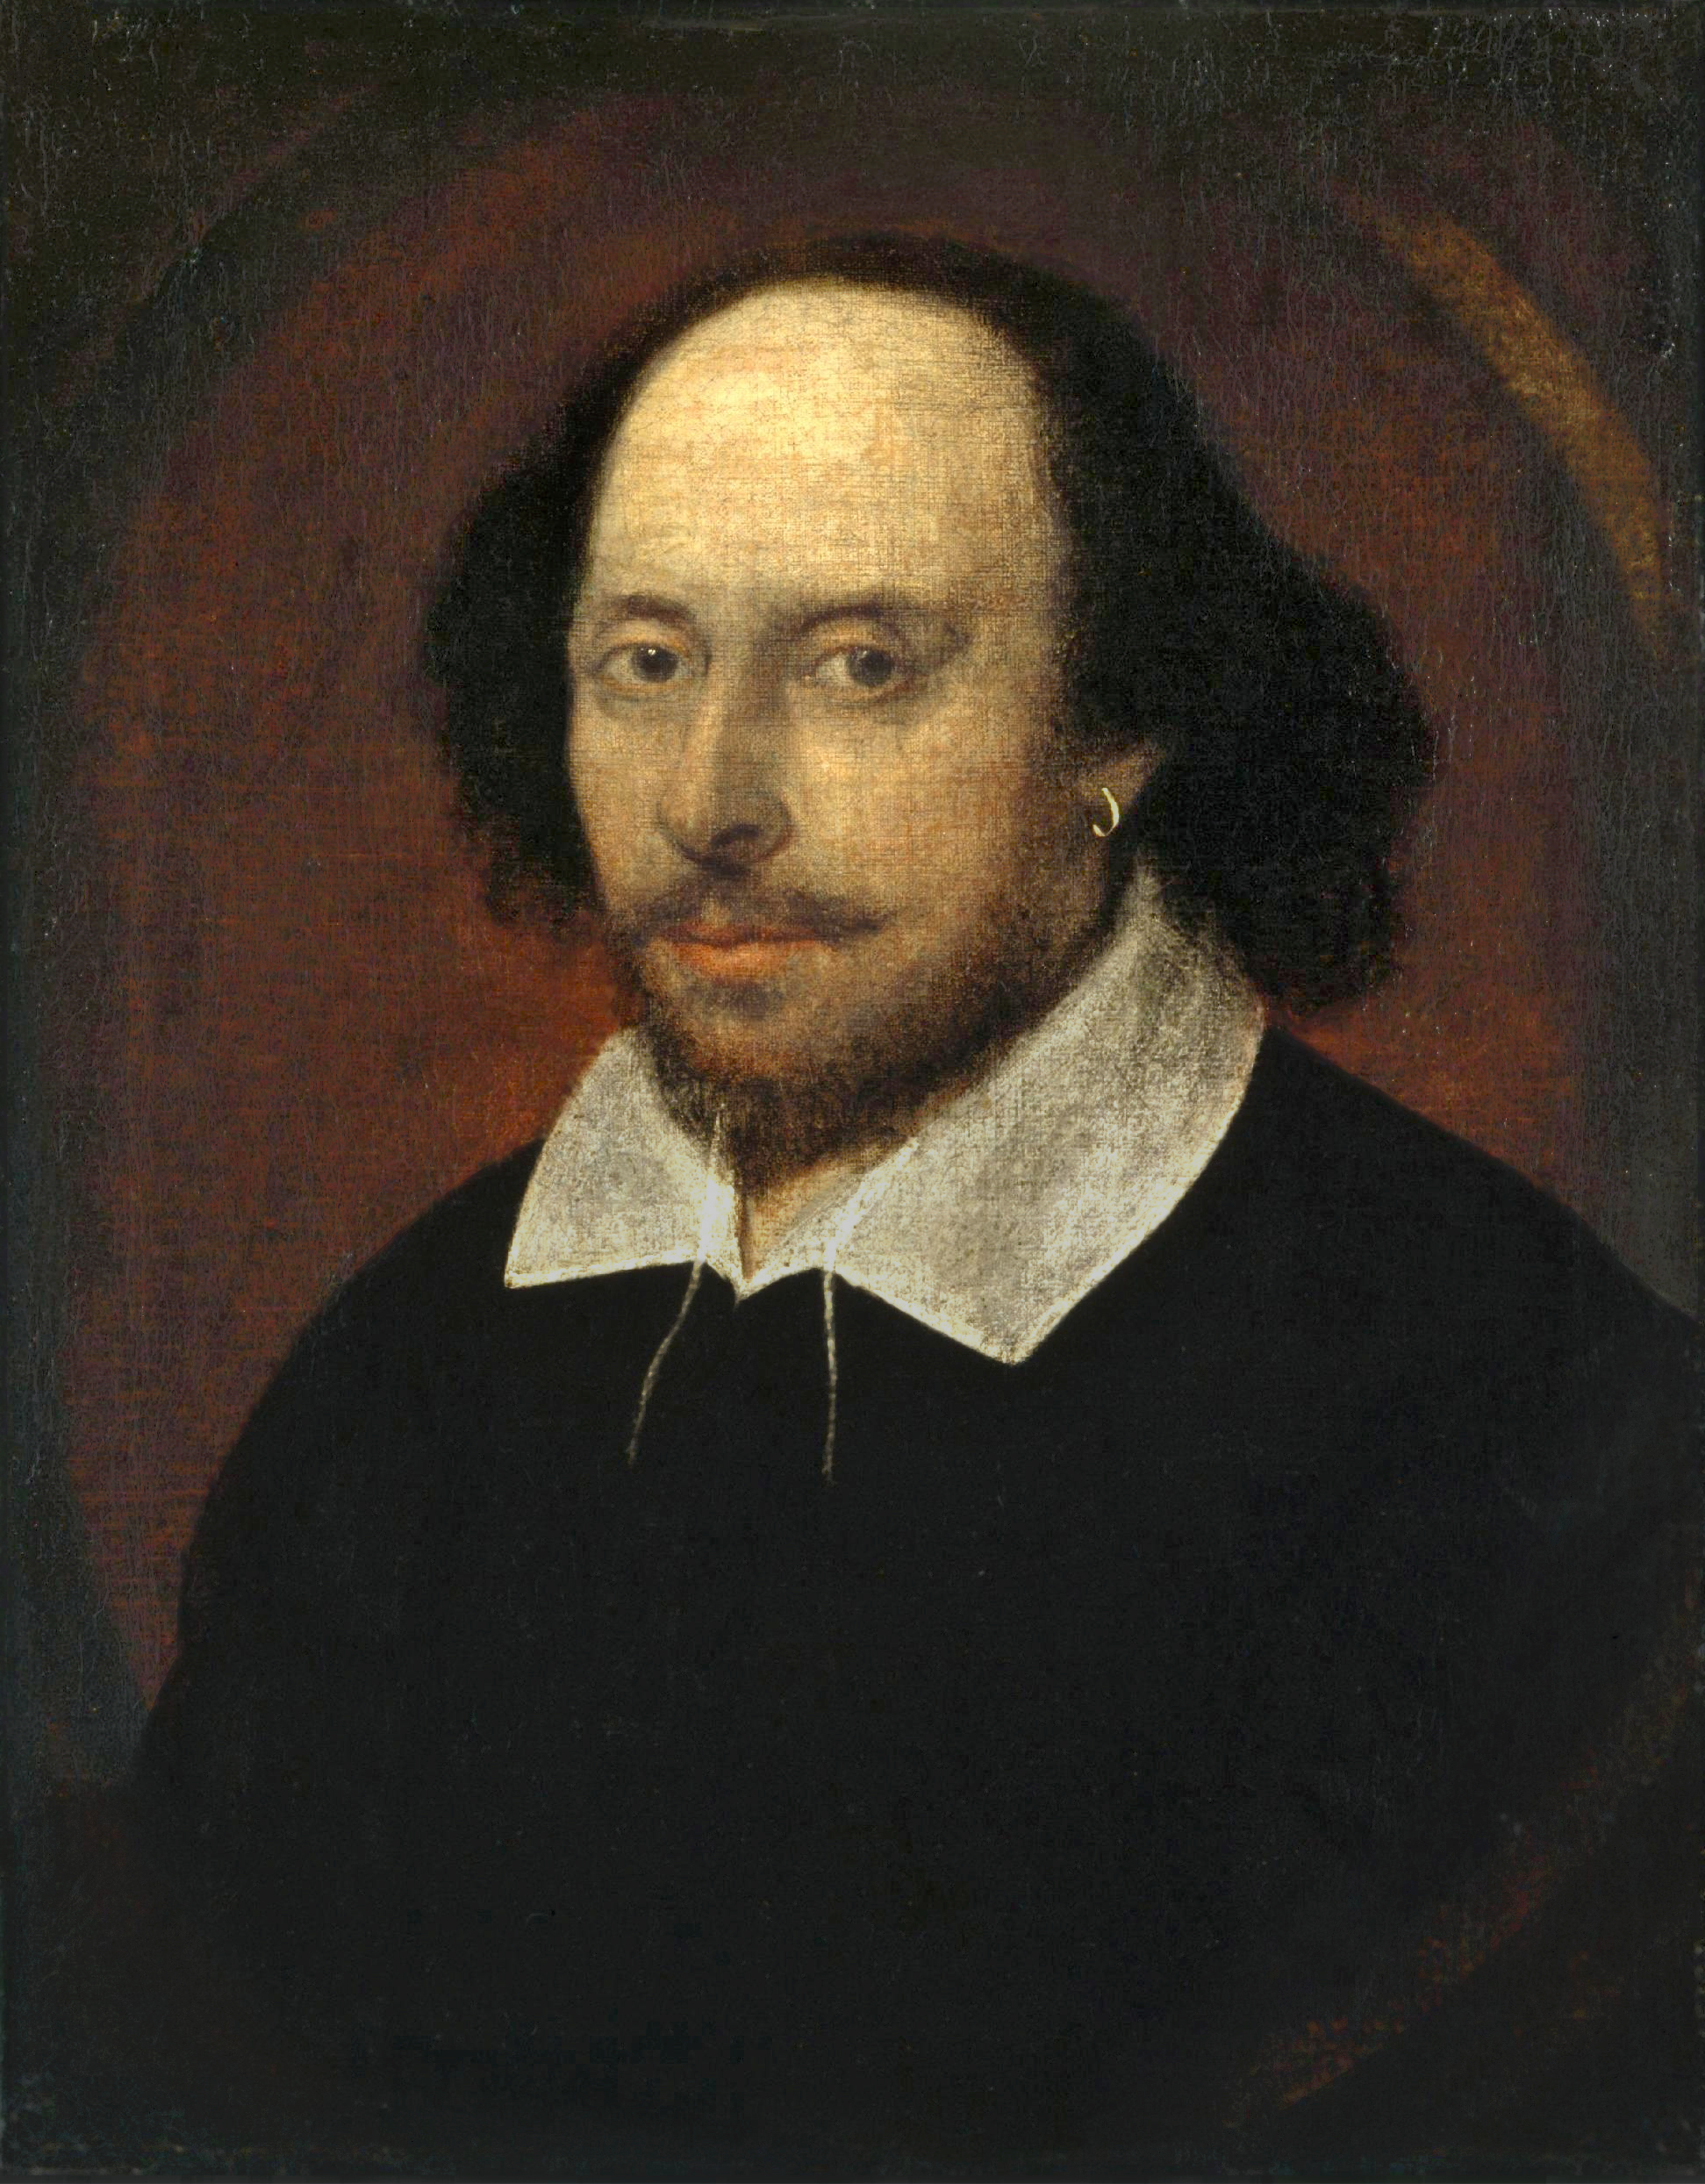
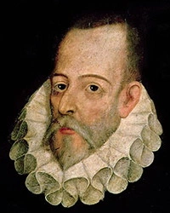
Обележавање Светског дана књиге
Светски дан књиге, обележава се 23. априла, на дан смрти двају великих писаца Виљема Шекспира и Мигела де Сервантеса.
Како ове године празник књиге нисмо могли обележити у школи, урадили смо то помоћу доступних дигиталних алата.
За ту сврху искористили смо Падлет.

Slide 3
Првобитна идеја била је да пројекат обухвати ученике двају одељења петог разреда којима предајем. Како су ученици осмог разреда у том периоду полагали пробни завршни испит, пројекат је предочен и њима, да би они који желе и нађу времена за то, могли да учествују. О пројекту су обавештене и колегинице које предају српски језик, те су и оне кроз Гугл учионицу представиле својим ученицима могућност учествовања.
Пројекат је покренут уочи Светског дана књиге – 22. априла.
На Падлету је отворена страница, чији линк су са позивом за учествовање добили ученици преко Гугл учионице.

Slide 4
На Падлету је отворена страница, чији линк су добили ученици са позивом за учествовање.
Ако све на свету има два лица, добро и зло, једна од добрих страна овог времена може бити то да у њему читамо више него иначе. Светски дан књиге обележава се 23. априла и желела бих да и ми учествујемо у њему остављајући какав запис, цитат, цртеж, фотографију, снимак који говори о књизи која нам је посебно драга, о писцу којег волимо да читамо, о књизи и књижевности уопште. Надам се да ћете се придружити!

Slide 5
Ученици су, користећи се дигиталним способностима, на платформу постављали слике преузете са интернета, цитате писаца, али и своје мисли о књизи и књижевности и сопствене цртеже, препоручивали другим ученицима штиво за читање. У пројекту су учествовали ученици од 5. до 8. разреда, али, као веома пријатно изненађење, појавило се и неколико ученика млађих разреда. Такође, пројекту се прикључило и неколико колега.

Slide 6
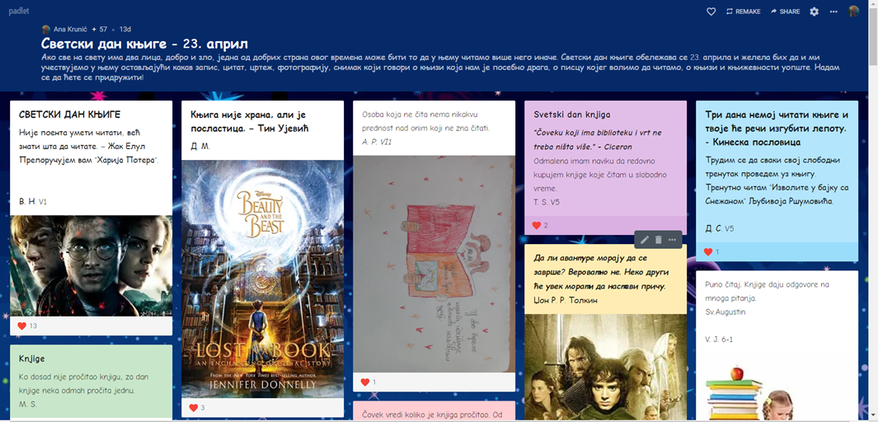
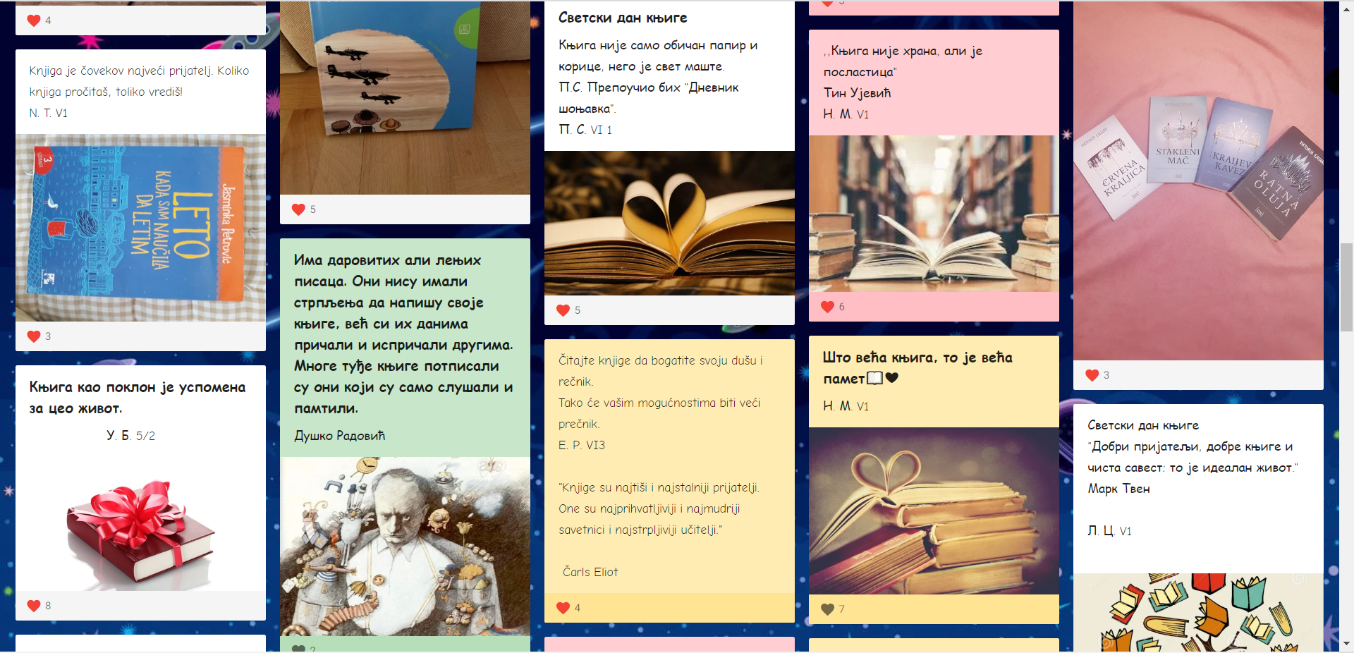

Slide 7
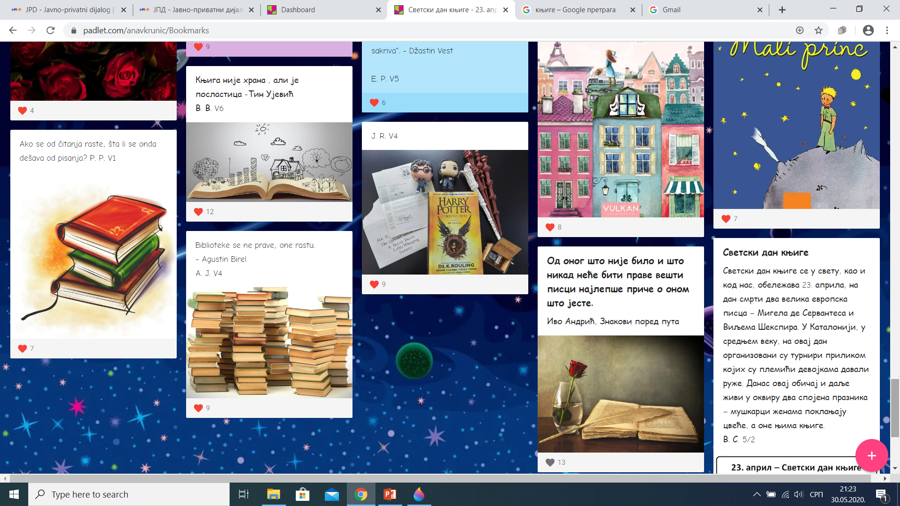
Презентација и Падлет материјал садрже податке преузете са интернета, који могу бити заштићени ауторским правима. Сходно томе, они се користе у некомерцијалне сврхе, у циљу васпитања и образовања.

